Slide 1
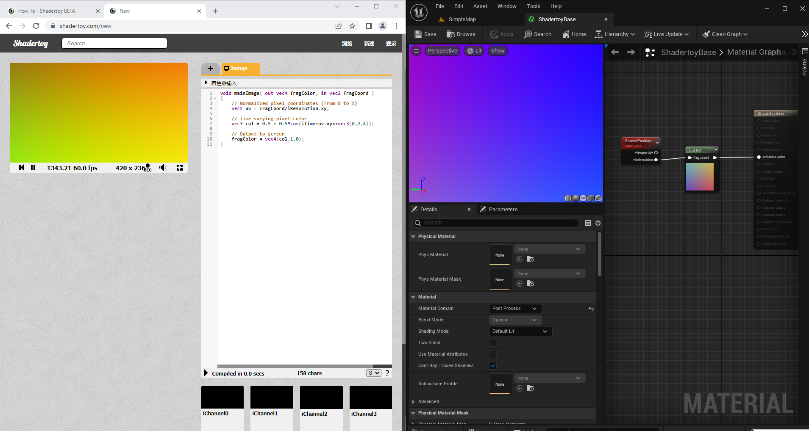
UE5 通过自定义节点 转换 Shadertoy 效果

Slide 2
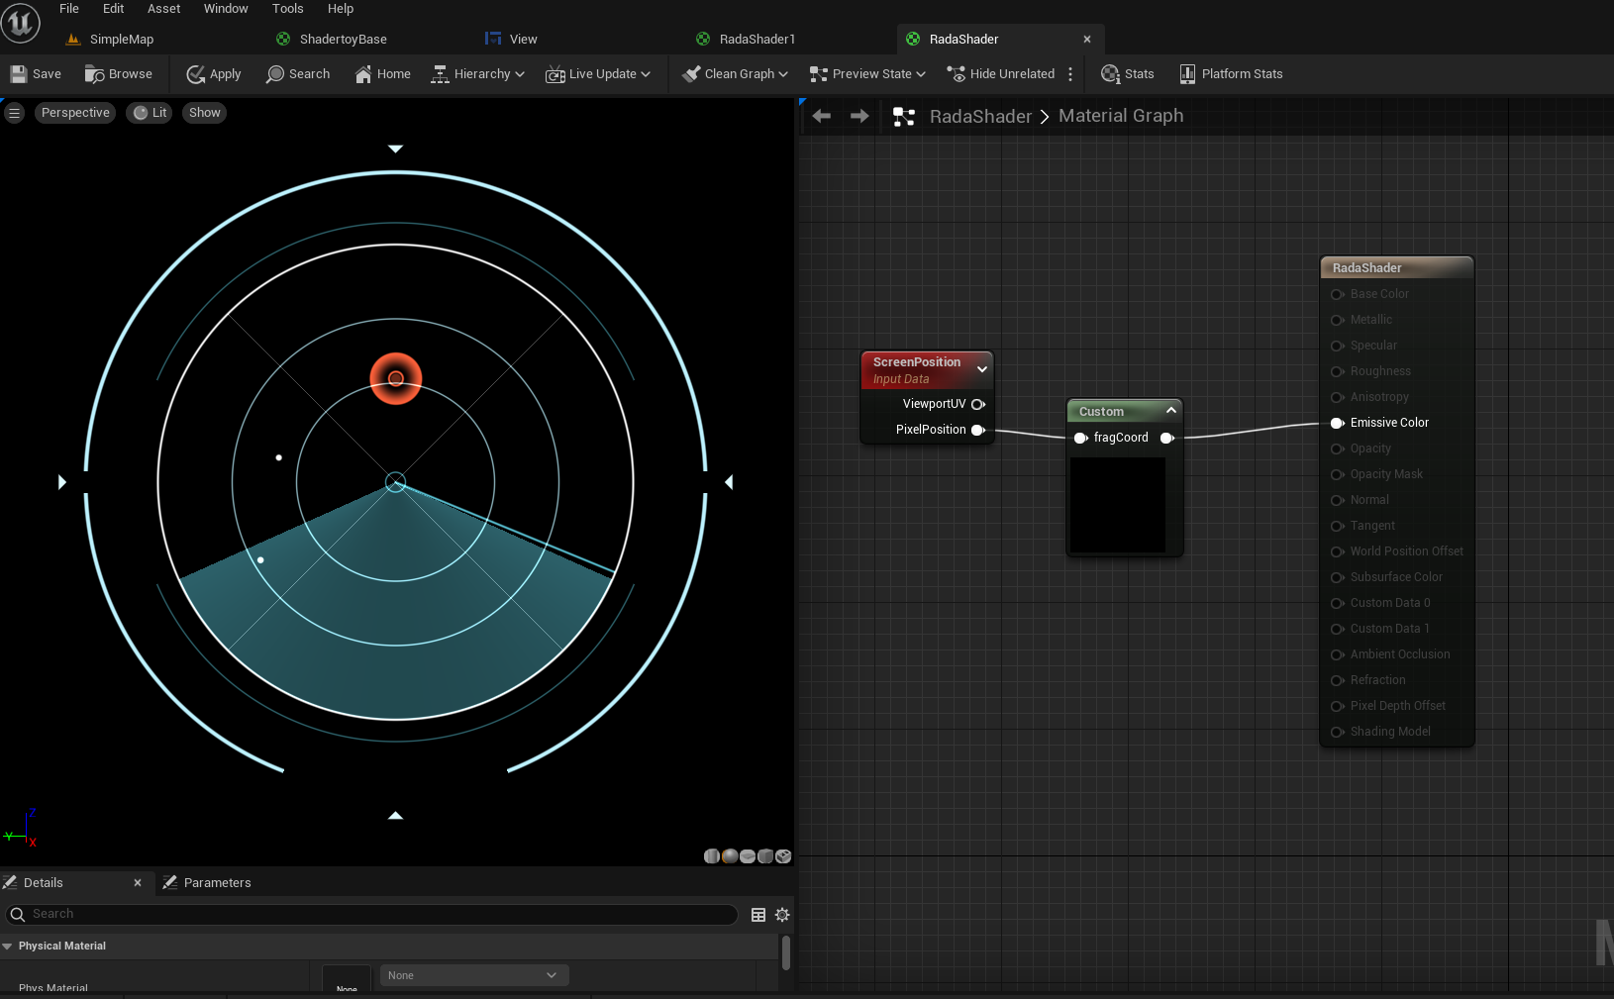

Slide 3
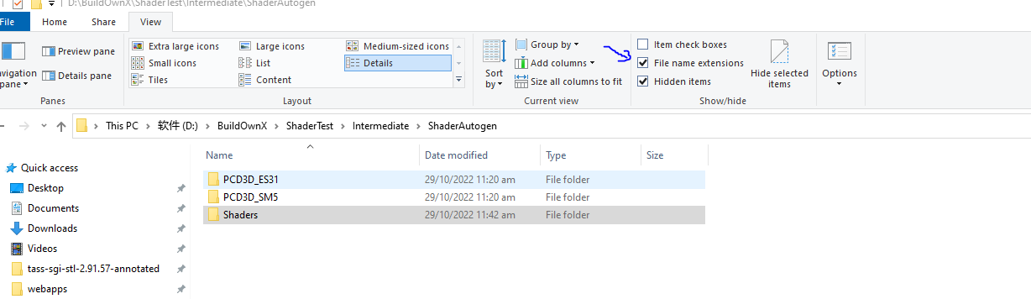
1. 勾选 显示文件后叕选项 2.在项目的Intermediate\ShaderAutogen\ 下新建 Shaders 文件夹

Slide 4
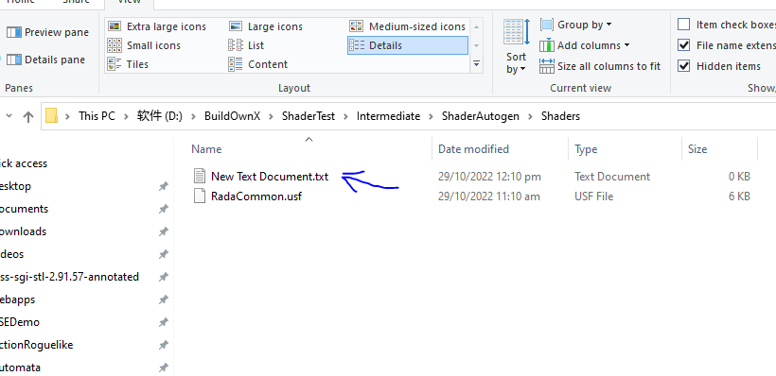
新建文本文件

Slide 5
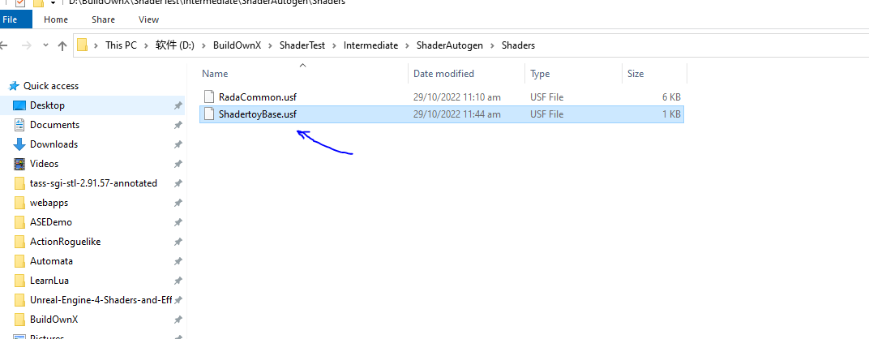
命名为 ShadertoyBase.usf

Slide 6
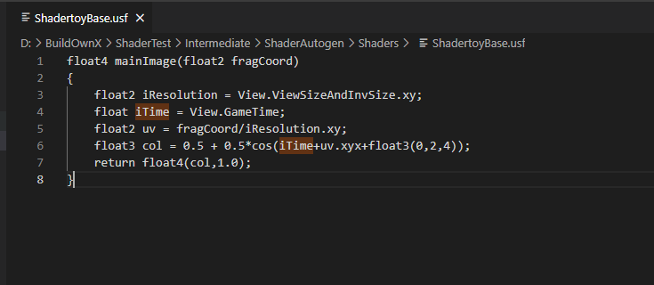
在ShadertoyBase.usf文件中，填入代码：
float4 mainImage(float2 fragCoord)
{
float2 iResolution = View.ViewSizeAndInvSize.xy;
float iTime = View.GameTime;
float2 uv = fragCoord/iResolution.xy;
float3 col = 0.5 + 0.5*cos(iTime+uv.xyx+float3(0,2,4));
return float4(col,1.0);
}

Slide 7
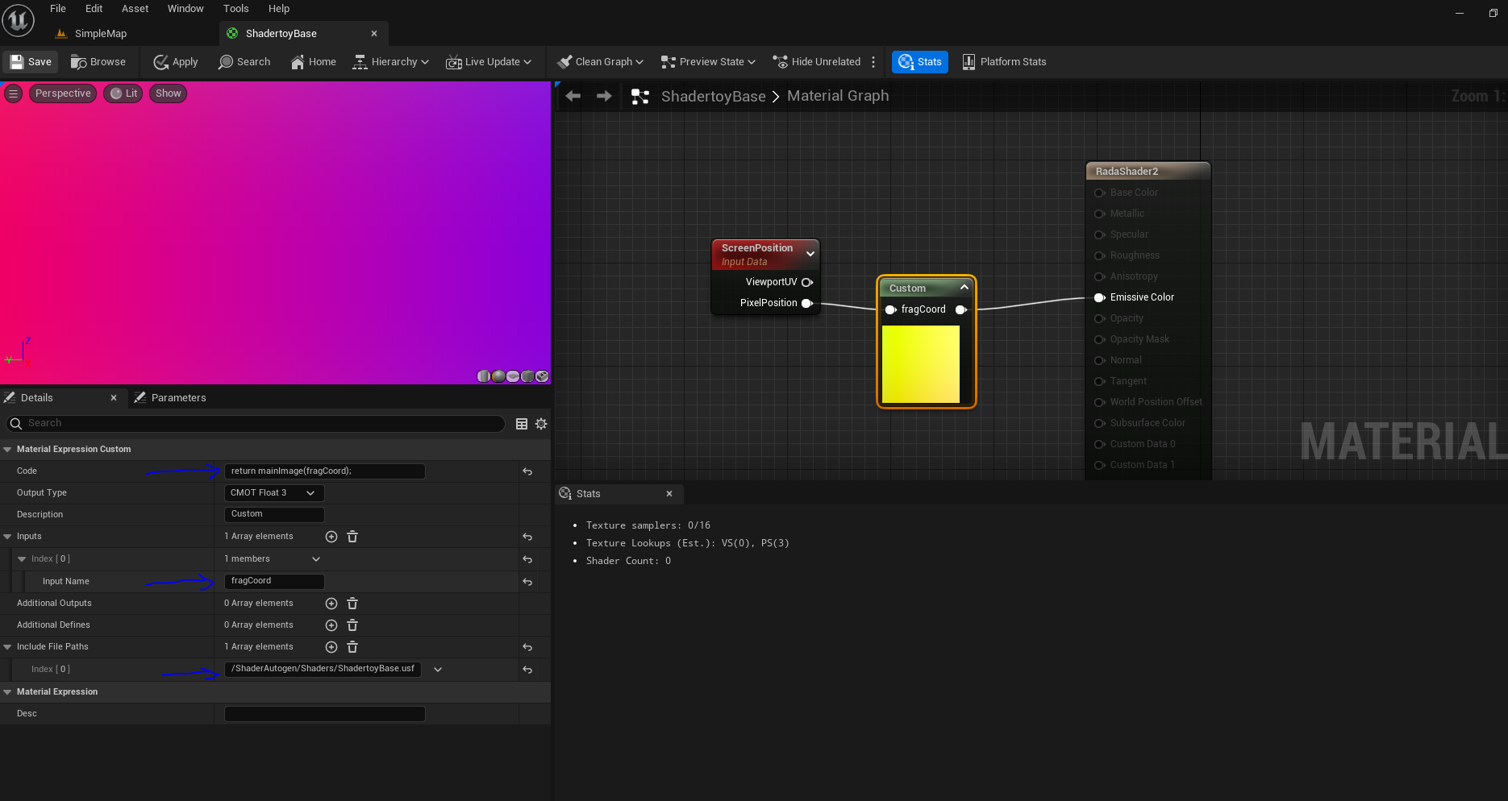
1.新建自定义节点
2.在代码中填入 return mainImage(fragCoord);
3.在输入(input)中,添加输入变量 fragCoord
4.在包含文件路径中输入： /ShaderAutogen/Shaders/ShadertoyBase.usf

